Slide 1
Elektrárenský popílek jako nový sorbent pro snižování emisí CO₂
Ing. Barbora Miklová
Ing. Marek Staf, Ph.D.; doc. Karel Ciahotný, CSc.
Konference TVIP 2018, Hustopeče

Slide 2
Úvod
U.S. Energy Information Administration (EIA) –podíl uhlí na celkové světové spotřebě energie 22 % v roce 2040
Fosilní paliva budou stále důležitý zdroj pro výrobu energie
Práškové kotle na spalování uhlí
Fluidní kotle na spalování uhlí
Obě technologie produkují pevný odpad a emise CO₂
Pevný odpad – úletový popílek
Různé navrhované technologie odstraňování CO₂
Adsorpce CO₂ – jedna z možných variant
Notes:
Z 27 % (2015) na 22 % (2040)

Slide 3
Vzorková základna elektrárenských popílků
Název vzorku | Typ spalování | Typ spalovaného uhlí | Specifikace zařízení
K31 | Fluidní kotel K31, uveden do provozu 1996 | Lignit, černé uhlí, biomasa | Alpiq Generation (CZ) s.r.o.; Zlín teplárna
K32 | Fluidní kotel K32, uveden do provozu 2002 | Lignit, černé uhlí, biomasa | Alpiq Generation (CZ) s.r.o.; Zlín teplárna
B6 | Superkritické spalování práškového uhlí | Lignit | ČEZ, a. s.; Ledvice elektrárna

Slide 4
Charakterizace vzorkové základny
XRF,
BET povrch,
Distribuce velikosti pórů

Slide 5
Charakterizace vzorkové základny - XRF
Prvky (% hm.) | K31 | K32 | B6
Ca | 41,890 | 47,640 | 2,380
Al | 18,250 | 15,380 | 33,040
Si | 17,420 | 14,490 | 46,470
Fe | 9,580 | 8,660 | 8,800
S_{x} | 6,000 | 8,930 | 0,268
Mg | 2,130 | 1,380 | 0,601
Ti | 1,700 | 1,410 | 5,430
Na | 0,993 | 0,717 | 0,285
K | 0,854 | 0,733 | 1,600
Ba | 0,238 | 0,102 | 0,140
P_{x} | 0,205 | 0,123 | 0,196
Mn | 0,170 | 0,117 | 0,061
Sr | 0,169 | 0,044 | 0,156
V | 0,116 | 0,061 | 0,121
Cl | 0,046 | 0,185 | <50 mg/kg

Slide 6
Charakterizace vzorkové základny – BET povrch

Slide 7
Charakterizace vzorkové základny – Distribuce pórů

Slide 8
Úprava vybraného popílku B6
Název vzorku | Metoda úpravy vzorku
B6 KS | B6 povařený H₂SO₄ (40 % roztok), propláchnutý destilovanou vodou a vysušený při 200 °C
B6 NaOH | B6 povařený v NaOH (40 % roztok), propláchnutý destilovanou vodou a vysušený při 200 °C
B6 P | B6 kalcinovaný při 850 °C v atmosféře dusíku a poté aktivovaný parou při 350 °C
B6 SL | B6 kalcinovaný při 1 000 °C na vzduchu, šokově schlazen suchým ledem
B6 V | B6 kalcinovaný při 1 000 °C na vzduchu, šokově schlazen kohoutkovou vodou a poté vysušen při 200 °C

Slide 9
BET povrch

Slide 10
Provedené analýzy vzorků
Termogravimetrická analýza (TGA)
Statická metoda adsorpce – nízkoteplotní testy
Testy v průtočných aparaturách – vysokoteplotní testy

Slide 11
Výsledky TG analýzy

Slide 12
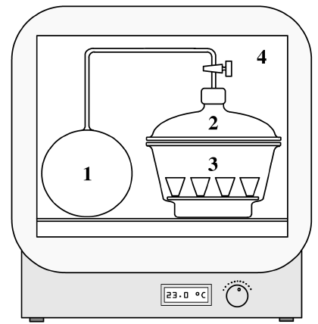
Statická metoda adsorpce
1 – vak na odběr plynu; 2 – exikátor; 3 – kelímky se vzorky; 4 – klimatická komora

Slide 13
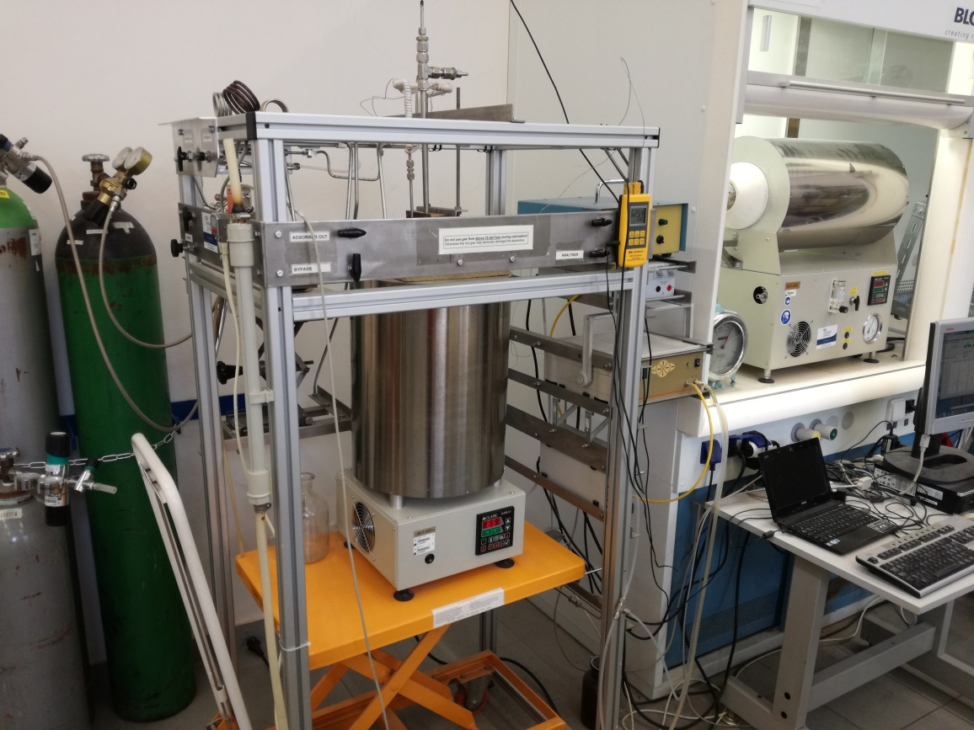
Průtočné aparatury s pevným a fluidním ložem
Spirálový chladič
Elektromagnetický regulátor
teploměr
Tlakové lahve
Bubnový plynoměr
IR analyzátor
Vertikální pec s reaktorem
PC

Slide 14
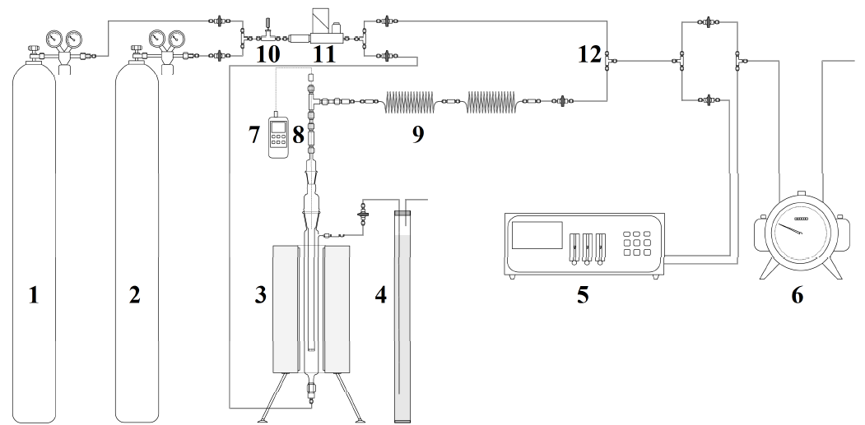
Průtočné aparatury s pevným a fluidním ložem
1,2 – tlakové lahve; 3 – vertikální pec; 4 – manostat; 5 – IR analyzátor; 6 – bubnový plynoměr; 7 – teploměr; 8 – dvouplášťový křemenný reaktor; 9 – spirálový chladič; 10 – jehlový ventil; 11 – dig. hmotnostní průtokoměr s elektromagnetickým regulátorem; 12 - bypass

Slide 15
Výsledky cyklů kalcinace/karbonatace – pevné lože (popílek K31)

Slide 16
Výsledky cyklů kalcinace/karbonatace – fluidní reaktor (popílek K32)

Slide 17
Souhrn získaných poznatků
Vzorková základna se skládala ze 3 vzorků – 2 z fluidního spalování a 1 z práškového spalování uhlí
B6 - práškové spalování obsahoval nejméně termolabilních karbonátů, což vede k nedostatečné sorpční kapacitě za vysokých teplot
- chemické úpravy za účelem zvýšení sorpční kapacity nejvyšší sorpční kapacitu poskytoval vzorek upravený v NaOH (2,8 %, t=30 °C)
K31 a K32 – fluidní spalování obsahovaly zvýšené množství nezreagovaného CaO možnost použít pro odstraňování CO₂ za vysokých teplot (karbonátová smyčka)
Technologie, která odsiřuje spaliny přímo ve spalovacím prostoru (fluidní technologie) poskytuje elektrárenský popílek vhodnější pro záchyt CO₂ ze spalin než práškové spalování

Slide 18
Děkuji za pozornost

